Slide 1
GRANKULLA STADS EKOSYSTEM FÖR VÄLFÄRD
hösten 2023 -

Slide 2
Ekosystemet för välfärd inom småbarnspedagogiken,
förskoleundervisningen och den grundläggande utbildningen i Grankulla
Kompanjonundervisning
Samarbete i övergångsfaser
Läskoordinator
Högklassigt allmänt stöd och förstärkning av principerna för anordnande och verkställande av stödet
Tidig identifiering av stöd
Förebyggande arbete
En trygg och
meningsfull skoldag
Fungerande egna och
beställda konsulttjänster
Fortbildning av personalen
och ledningen
Uppföljning av och
ingripande i frånvaro

Slide 3
Ekosystemet för välfärd inom småbarnspedagogiken,
förskoleundervisningen och den grundläggande
utbildningen i Grankulla
Gemensamt utvecklingsarbete mellan daghem och skolor hjälper med att skapa en enhetlig verksamhetskultur för välfärd inom serviceområdet för barn och unga från flera håll.
SKY-projektet
Digitalt enhetlig
förskoleundervisning och
grundläggande utbildning
Projektet för engagerande
arbete i skolgemenskapen (SKY)
söker medel för att öka
skolnärvaron och stärka
elevernas engagering i skolgången.
uppdaterad IKT-strategi, digitutorer och en planerare, DigiLab, Läskoordinator
Välmående-
undervisning
Hållbar utveckling - Agenda 2030
Granimalli -
Granimodellen
Högklassigt
allmänt stöd
Lektioner i välmående och läroplanen, personalutbildning
Projektet inom hållbar utveckling i samarbete med skolorna och miljöenheten
Finlandsmodellen för hobbyverksamhet har som mål att göra det möjligt för alla barn att utöva en givande och kostnadsfri hobby.
Kvalitetskorten för stöd och checklistan över stöd, konsultationstimmar, utveckling av övergångsfaser, fortbildning
.
Inskolning och
mentorskap
Kompanjon-
undervisning
Morgon- och eftermiddagsverksamhet som en del av skoldagen
Ankare-
verksamhet
Mentorskapsverksamhet för att stödja personalens inskolning och ork, utveckling av inskolningsmaterial
.
en modell för kompanjonundervisning och -handledning pilottestas.
en trygg och meningsfull skoldag ur barnets synvinkel utvecklas
Ankarverksamhet börjar; att förebygga utanförskap och stärka integrationen

Slide 4
Ekosystemet för välfärd inom småbarnspedagogiken,
förskoleundervisningen och den grundläggande
utbildningen i Grankulla
MÅL::
Vuxna som orkar.
Barnanpassad småbarnspedagogik, förskoleundervisning och grundläggande utbildning.
Verksamhetssätt som stöder
inkludering stärkas.

Slide 5
Målet består av:
Elevens urvalslista ur förteckningen över stöd
DELAKTIGHET
Utbildning
FÖREBYGGANDE VERKSAMHET
Modellen för ingripande i frånvaron Konsultationstimmar
Föra barnen på tal -metoden Övergångsfaser
Samarbete med familjer
Kompanjoundervisning
Kvalitetskorten för allmänt stöd
Checklistan över allmänt stöd
Trädet för allmänt stöd
YRKEKUNSKAP
Ankareverksamhet
Undervisning i välmående
Kvalitetslöften om förskoleundervisningen och den grundläggande utbildningen
YRKEMÄSSIGHET
VÄRDEDISKUSSION

Slide 6
Värdediskussion
Acceptans
Arbetsgemenskapens
värderingar
Tillit
Barngruppens
värderingar
Entusiasm
Invånarfokus
Öppenhet
Gemenskap och jämlikhet
Klimatsmart och hållbart tänkande
Stadens värdegrund
Konkreta åtgärder
Hur syns värderingar i vår dagliga verksamhet?
Jag märker barnets styrkor
Jag tillåter barnet att uttrycka sina känslor

Slide 7
Yrkemässighet
Uppmuntrar och vägleder till
ett högkvalitativt grundarbete
Kvalitetslöftet om småbarnspedagogiken bygger på värderingarna av NCU:s grunder och rekommendationer för utvärdering av småbarnspedagogikens kvalitet (2018), kvalitetskriterierna för den grundläggande utbildningen (2019)
samt Grankulla stads strategi: människonärhet, jämlikhet, gemenskap och hållbart tänkande.
Används vid planering, utvärdering och utveckling av verksamheten
Kort över kvalitetslöftet ingår i diskussioner
med föräldrar, utvecklingssamtal och arbetsintervjuer
Jag diskuterar lösnings-orienterat
Vi handleder på positivt språk
Vi finns där
för dig!

Slide 8
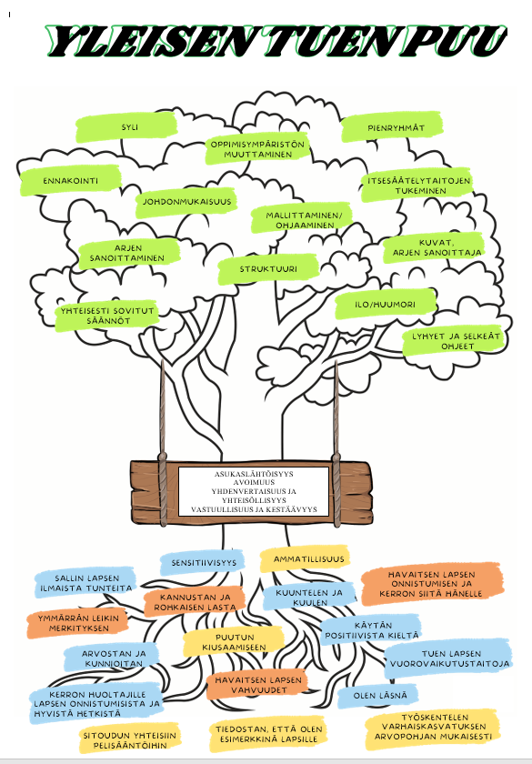
Yrkeskunskap
Kvalitetskorten för
allmänt stöd
Trädet för allmänt stöd
Checklistan för
almmänt stöd
TRÄDET FÖR ALLMÄNT STÖD
ENNI ELEV
Lärmiljö
Stöd för inlärning
Undervisning- och verksamhetssätt
Förstärkt samarbete
Individuella åtgärder
Personalens inskolning
Inklusion
Kompanjoundervisning
Välmåendeundervisning

Slide 9
Förebyggande verksamhet
Mångprofessionell
förebyggning
Föräldrakvällar för föräldrar vars barn inleder sin skolgång
Steg för ingripande
i frånvaron
Småbarnspedagogikens bildhandbok
Samarbete med familjer
En mångkulturell föräldrakväll
Föra barnen på tal
-metoden
Konsultationstimmar

Slide 10
Delaktighet
Elevens val ur förteckningen över stöd
Vad skulle hjälpa dig att må bättre i skolan, göra skoldagarna trevliga och inlärning meningsfull?

Slide 11
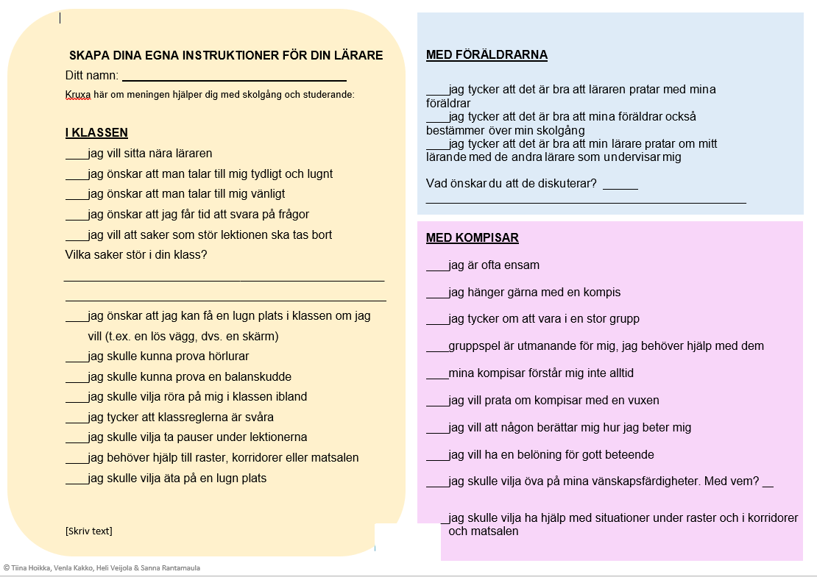
Elevens val ur förteckningen över stöd

